Slide 1
ШКОЛЬНАЯ СЛУЖБА ПРИМЕРЕНИЯ
Муниципальная общеобразовательная школа №4
муниципального района город Нерехта и Нерехтский район Костромской области

Slide 2

Наша цель:
«Примирение людей без применения насилия»

Slide 3
Наши задачи:
  Первая задача примирительной встречи – наладить конструктивный диалог, в котором стороны смогут свободно рассказать друг другу о своих переживаниях и последствиях произошедшего, перестав видеть в сидящем напротив человеке врага.
  Вторая задача примирительной встречи – самостоятельное разрешение сторонами ситуации и принятие на себя обидчиком ответственности за произошедшее. Если стороны самостоятельно приняли решение и считают его справедливым, то это является гарантией того, что их договоренности будут выполнены.

Slide 4

Функции ШСП:
Разрешение конфликтов силами самой школы.
Изменение традиций реагирования на конфликтные ситуации.
Профилактика школьной дезедаптации.
Школьное самоуправление и волонтерское движение подростков школы.

Slide 5
Принципы работы ШСП:
честность;
компетентность и профессионализм;
независимость;
беспристрастность;
конфиденциальность;
противодействие недобросовестным приемам в переговорах и сделках.

Slide 6
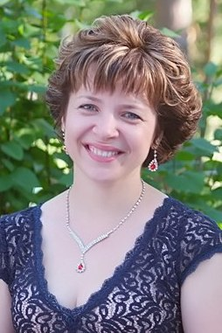
Куратор-
Степаничева
Ирина Владимировна
Ирина Владимировна
занимается медиацией с
2015 года.
Она всегда придет на помощь и подскажет как разрешить ту или иную ситуацию….

Slide 7

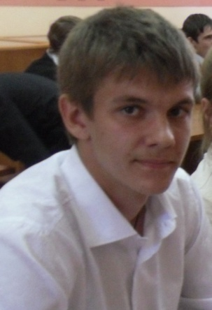
Иван Степанов (11 класс)
Занимается медиаторством с 2014 года. Душевный и внимательный человек, пользуется авторитетом у всех в школе.

Slide 8
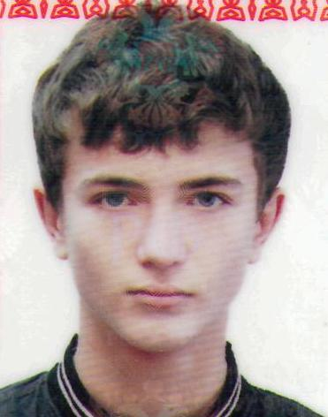
Солдатов Валерий(11 класс)
Активный, очень серьёзный и позитивный молодой человек, с которым интересно общаться…

Slide 9

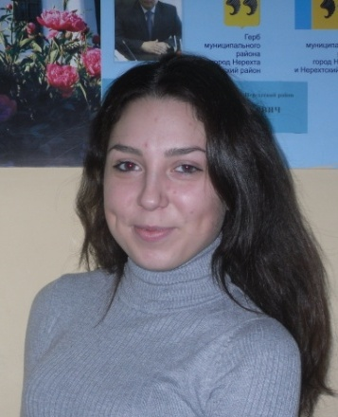
Юсипенко Валерия (11 класс)
Озорная, весёлая, но когда надо разрешить конфликт, серьезно относится к этому….

Slide 10

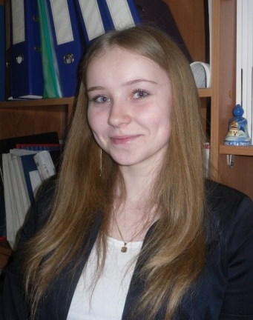
Рожкова Диана (11 класс)
Умная, скромная, вежливая, очень активная. Умеет найти положительное в любом моменте.

Slide 11

эмблема:

Slide 12
Вас помирим, разъясним,
Давить не будем – убедим!
Если вдруг назрела ссора-
Мы поможем очень скоро.
Чтобы жили люди в мире,
Мы всех с легкостью помирим.
Слоган:

Slide 13
Обращайтесь, мы обязательно поможем!!!

